Slide 1
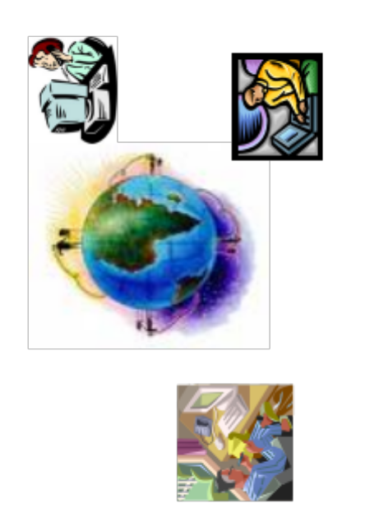

Réseau de Recherches Fondées sur les Pratiques Psychothérapiques
Dr Jean-Michel Thurin
Fédération Française de Psychiatrie / Inserm U669
FFP - Hôpital Sainte Anne 1, rue Cabanis - Bât. B - 75014 PARIS - (33) 1 48 04 32 22
Inserm U669 - Maison de Solenn - 97 Boulevard de Port Royal - 75014 Paris
jmthurin@techniques-psychotherapiques.org http://www.techniques-psychotherapiques.org/Reseau/

Slide 2






Qu’est-ce que le RRFPP ?
Un cadre innovateur pour s’inscrire dans une grande action de recherche clinique
Un ensemble de méthodologies adaptées à la recherche en psychothérapie et prometteuses
200 cliniciens engagés ; des collaborations internationales actives (Italie, UK, USA, N)
Un réseau institutionnel associant la FFP et une unité Inserm, issu d’une sélection très compétitive, un financement Inserm, DGS et FF

Slide 3

En quoi ce réseau est-il novateur ?
Une question au cœur de la recherche actuelle
« Pourquoi et comment une psychothérapie marche ? »
Une méthodologie conçue pour y répondre
  Études pragmatiques de cas, impliquant les cliniciens
  Double approche, qualitative et quantitative, ouverte à la complexité, accueillant des thérapies antérieurement exclues
  Respectant le processus naturel tout en intégrant de bons critères de preuve
  Apportant une représentation pluridimensionnelle et dynamique des processus de changement et de leurs origines
  Permettant de réunir les cas et d’analyser leurs différences de trajectoires et de résultats
Une coopération entre cliniciens et chercheurs et l’utilisation des NTC

Slide 4
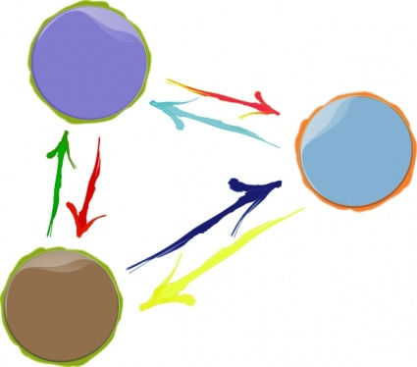
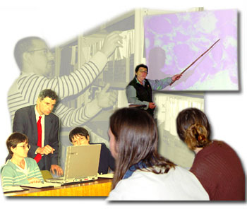
De la pratique clinique à la recherche, un parcours accompagné
Trois cliniciens se réunissent en groupe de pairs (GP).
Chacun des cliniciens suit l’évolution de l’un de ses cas pendant un an, à partir de ses notes (3 premiers entretiens, puis de 2 entretiens à 3 mois, 6 mois et 12 mois).
Les évaluations sont réalisées individuellement.
Les cotations sont comparées et discutées en GP jusqu’à accord.
La formation à la recherche est réalisée à partir :
  de présentations de la méthodologie et des instruments sur le site Internet du réseau :
  www.techniques-psychotherapiques.org/reseau/BoiteOutils.html ;
  de formations ciblées ; de réunions de retours d’expériences ;
  d’un accompagnement par mail et éventuellement téléphonique du groupe de pairs.
L’analyse des données concernant son cas est transmise au clinicien.

Slide 5
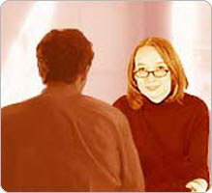
Qu’apporte le réseau au clinicien ?
Une réduction de son isolement, la possibilité de partager avec ses collègues des questions cliniques et théoriques avec une méthodologie solide pour y répondre.
La connaissance de l’efficacité générale et dimensionnelle de la thérapie qu’il anime
La possibilité d’appréhender son approche, les principales actions thérapeutiques qu’il met en œuvre, l’évolution interne et relationnelle de son patient au cours d’un an de processus psychothérapique.
Un enrichissement de ses outils d’observation clinique et de compréhension des ressorts de l’interaction thérapeutique.
Une base de formation à la recherche et la validation de ses obligations d’EPP / DPC.

Slide 6
Modérateurs
Caractéristiques du service
Expérience du praticien
Age, genre du patient
Sévérité des symptômes
Relations familiales
Situation économique
Schéma d’une étude pragmatique de cas
T1
T2
T3, T4
T5
Formulation
de cas
Formulation
de cas
Évaluation
initiale
Évaluation
intermédiaire
Évaluations
intermédiaires
Évaluation
terminaison
Processus
Processus
Processus
Médiateurs
Analyse
processus-résultats 1
Analyses
processus-résultats 2,3
Analyse
processus-résultats 4
EFP
PQS
EFP
ESM
PQS
EFP
ESM
PQS
ESM
Suivi du contexte
Ligne de temps t

Slide 7
Les outils spécifiques au pôle Borderline
La Formulation de cas
→ Plan d’organisation des données cliniques pour une stratégie de traitement
L'échelle Santé-Maladie
→ Echelle estimation globale
→ 7 sous échelles : 1. Capacité d’autonomie ; 2. Gravités des Symptômes ; 3. Malaise subjectif ; 4. Effets sur l’entourage ; 5. utilisation des capacités ; 6. relations interpersonnelles ; 7. Sources d’intérêts.
Les échelles de Fonctionnement Psychodynamique :
→ 6 sous échelles : 1. Qualités des relations amicales ; 2. Qualités des relations familiales ; 3. Qualités des relations sentimentales ; 4. Tolérance affective ; 5. Insight ; 6. Résolution des problèmes et capacité adaptative.
Le Psychotherapy Process Q-Set de Enrico Jones:
→ Processus caractérisant : 1. les attitudes, les sentiments, le comportement ou l’expérience de l’enfant. 2. les actions et les attitudes du thérapeute. 3. la nature des interactions au sein de la dyade, le climat ou l’atmosphère de la séance.

Slide 8
Quelle est l’organisation générale du réseau ?
U669 Unit
Directeur Unité : B F
Coordinateur : JM T
suivi méthodologique : MT
Statistiques : T B
Comité de pilotage
B Falissard, JM Thurin, M Thurin,
O Lehembre, MC Cabié, C Barthélémy, …
FFP
Relations avec les sociétés scientifiques : O L
Communication inter-réseau, veille scientifique, Intranet et Internet : M T
Base de données
Structure cliniciens en réseau
Évaluation processus/résultat de cas contrôlés
(mécanismes de changements au cours de psychothérapies complexes)
[EPS, AFP, UAPF, API, SMP, SFPEADA, SIP …] <-> FFP
Équipe
ressources
U619
Équipe
ressources
Pôle Borderline adulte
Coordinateurs: JM T and MC C
Pôle Borderline adolescent
Coordinateur: D C
Pôle autisme et TED
Coordinateurs : B G, GH, CB
Pôle psychogériatrique
Coordinateurs : Ph R, TG, PG
BF: Bruno Falissard, JM T: Jean-Michel Thurin, MT: Monique Thurin, T B: Tiba Baroukh, OL: Olivier Lehembre,
MC C: Marie-Christine Cabié, D C: David Cohen, B G: Bernard Golse, C B: Catherine Barthélémy, G H: Geneviève Haag,
Ph R: Philippe Robert, T G: Thierry Gallarda, P G: Philippe Guillaumot

Slide 9

 | Pour participer, c’est très simple
1 | Consulter le site internet, poser des questions par mail ou téléphone, éventuellement participer aux réunions régulières du réseau (agenda affiché sur le site) http://www.techniques-psychotherapiques.org/Reseau/
2 | Adresser un e.mail : mthurin@techniques-psychotherapiques.org en faisant la demande d’inscription dans l’un des pôles du réseau borderline, autisme et troubles envahissants du développement ou alzheimer et troubles apparentés). Vous recevez les informations pour démarrer et devenir membre du réseau
3 | Suivre la méthodologie d’étude de la psychothérapie d’un de ses patients dans le cadre d’un groupe de pairs (avec 2 autres cliniciens) et participer aux réunions de retour d’expériences. Environ ½ journée /mois pour l’ensemble
4 | Chaque groupe de pairs bénéficie d’un accompagnement individualisé.

Slide 10
Réseau de recherches fondées sur les pratiques psychothérapiques
Coordinateurs : Jean-Michel Thurin and Bruno Falissard
Institutions : Unité Inserm U669 and Fédération Française de Psychiatrie
Support financier : Inserm et DGS
Comité de Pilotage : Dr Jean-Michel Thurin, Pr Bruno Falissard, Mme Monique Thurin, Pr Bernard Golse,
Pr David Cohen, Pr Catherine Barthélémy, Dr Geneviève Haag, Dr Marie-Christine Cabié, Dr Olivier Lehembre,
Pr Philippe Robert, M Didier Mellier
Methodologie et analyse des données : Jean-Michel Thurin, Monique Thurin, Tiba Baroukh, Bruno Falissard (U669)
http://www.techniques-psychotherapiquesorg/Reseau/
Merci de votre attention

Slide 11
instruments

Slide 12
L’année de suivi du patient borderline
situation initiale
à 2 mois
à 6 mois
à 9 mois
à 12 mois
Formulation de cas
Formulation de cas
Borderline
ESM + DSMIV
EFP + CPQ ou PQS
EFP + CPQ ou PQS
CPQ ou PQS
EFP + CPQ ou PQS
ESM + DSMIV

Slide 13
1. La formulation de cas : une évaluation pré thérapie déterminante
Ses buts
  Établir un diagnostic psychopathologique approfondi
  Formuler des hypothèses sur les facteurs précipitant actuels et anciens de vulnérabilité intervenant dans le cours des troubles et leurs conséquences sur les fonctionnements psychique et interpersonnels
  Définir le cœur du problème, concevoir les objectifs généraux de changement et la stratégie pour les atteindre
  Engager une approche thérapeutique individualisée
  Anticiper (et répondre à) des difficultés potentielles
Notes:
Une façon d’aborder le diagnostic suivant un mode à la fois précis et organisé est la formulation de cas (Eells, 2007). La formulation de cas part de l’entretien clinique. Elle utilise toutes les finesses de son approche qui permettent non seulement de déceler des symptômes positifs, mais également le retrait, l’absence d’expression affective et la dissociation somato-psychique (elle n’apparaît que dans un petit intervalle de silence, une chute de la tonalité dans le récit, ou une coloration du cou)
L’entretien clinique permet également une compréhension à travers le suivi des enchaînements, les associations entre un fait récent et un fait ancien, etc. L’observation clinique a toujours eu cette capacité d’évocation qui permet à des cliniciens de comprendre une situation clinique. Un des problèmes toutefois est de parvenir à ce qu’il existe une certaine homogénéité dans la description et sa présentation pour que les cas puissent être réunis et comparés.
La formulation de la problématique générale qui conduit une personne à solliciter une psychothérapie ou une aide psychothérapique est un acte clinique de grande importance. Le « diagnostic » au vrai sens du terme ne se réduit pas aux symptômes, ou à la formulation par le patient de son problème et de sa demande.

Slide 14
1. La formulation de cas : en pratique, en 4 points
1. Problèmes actuels du patient et leur place dans le contexte de sa situation de vie actuelle, de son histoire et de son développement (éléments précipitant, étendue et qualité des relations interpersonnelles, traits prédisposant les plus significatifs de l’histoire personnelle, symptômes et comportements les plus manifestes).
  Etat de stress et de fatigue chronique ; Troubles du sommeil, Troubles du sommeil précoces ; maltraitances ...
  Dépendance et peur de la dépendance ; mauvaise représentation de soi
2. Facteurs non dynamiques qui peuvent avoir contribué à son problème (génétiques, périnataux, sociaux, pathologies, …)
  prématurée, mère stressée…

Slide 15
1. La formulation de cas : en pratique, en 4 points
3. Intégration synthétique des données disponibles ouvrant à une interprétation des facteurs précipitant et des influences qui maintiennent les problèmes de la personne (conflit(s) psychique(s) ; aspects développementaux ; identité ; aspects familiaux ; fonctionnement : relations interpersonnelles ; mécanismes de défense et d’ajustement; insight ; contenance et expression affective). Éléments favorables ; éléments repérés comme manquant
  conflit avec un idéal du moi inatteignable, évitement ; fuite dans l’action physique ou dans la régression ou dans un faux self...
  Très mauvaise représentation de soi dans contexte de stress et d’adversités précoces se répercutant dans relations interpersonnelles et la relation à la réalité, un épuisement
4. Première définition du but (p.e., construction de l'image de soi) et des objectifs intermédiaires (p.e., résolution de symptômes, évolution de la relation d’objet, …) de la psychothérapie
  soulager le stress chronique ; lui permettre de reprendre une relative maîtrise de sa vie, soutenir ses compétences, l’aider à reconstruire une image de soi assez bonne, etc. ...
et de la stratégie pour les atteindre (modalité psychothérapique utilisée)
  « handling et holding » contenir et soutenir ; étayage et relation stable, interactions structurantes, élaboration, du temps...

Slide 16
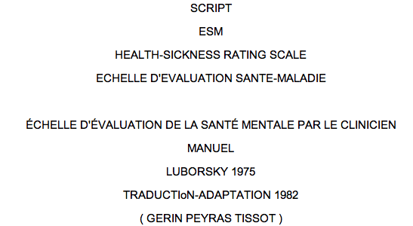
2. l’Échelle Santé-Maladie
Permet un suivi dimensionnel de la réduction des éléments pathologiques et des gains fonctionnels [et développementaux]
Intérêts du patient
A 90 : intérêts variés et profonds, de manière soutenue.
- A 75 : intérêts larges, et généralement vifs, mais …
- A 50 : intérêts couvrent une large surface mais manquent de profondeur
- A 25 : intérêts étroitement restreints, superficiels et fugitifs

Slide 17
2. l’Échelle Santé-Maladie
L'échelle santé mentale de Luborsky:
→ 8 dimensions: estimation globale santé-maladie
capacité d'autonomie
gravité des symptômes
malaise subjectif
effets sur l'entourage
utilisation des capacités
relations interpersonnelles
sources d'intérêt
→ 34 vignettes
→ graduation de 0 à 100

Slide 18
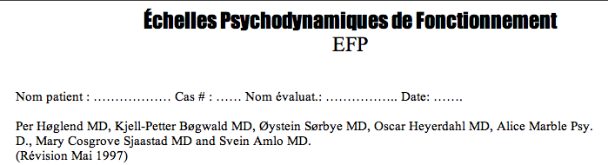
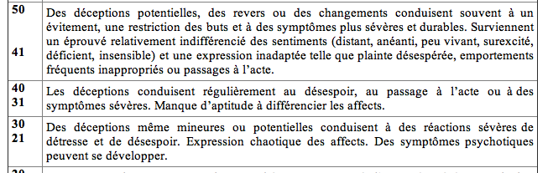
3. Les échelles psycho dynamiques de fonctionnement
[Tolérance affective]
Notes:
Tolérance affective

Slide 19
3. Les échelles psycho dynamiques de fonctionnement
→ 6 dimensions: qualité des relations familiales
qualité des relations amicales
relations sentimentales/sexuelles
tolérance aux affects
insight
résolution de problème et capacité d'adaptation
→ 6 listes de critères
→ graduation de 0 à 100

Slide 20
3. Le Psychotherapy Process Q-set (PQS) (Jones, 2000)
100 items décrivant
  attitudes, expressions et vécu du patient ;
  actions et attitudes du thérapeute ;
  nature de leurs interactions ; ingrédients et ambiance générale de la thérapie.
pluri théorique
versions adulte et enfant ; une version adolescent en cours de validation.
Catégorie | 1 | 2 | 3 | 4 | 5 | 6 | 7 | 8 | 9
Caractéristique (+) Non caractéristique (-) Neutre ou non pertinent (0) | - 4 | - 3 | - 2 | - 1 | 0 | + 1 | + 2 | + 3 | + 4
Nombre d’items Dans chaque catégorie | 5 | 8 | 12 | 16 | 18 | 16 | 12 | 8 | 5
Traduction française M Thurin , B Lapeyronnie, JM Thurin, JS Ablon

Slide 21
En résumé : les outils spécifiques au pôle Borderline
La Formulation de cas
→ Plan d’organisation des données cliniques pour une stratégie de traitement
L'échelle Santé-Maladie
→ Echelle estimation globale
→ 7 sous échelles : 1. Capacité d’autonomie ; 2. Gravités des Symptômes ; 3. Malaise subjectif ; 4. Effets sur l’entourage ; 5. utilisation des capacités ; 6. relations interpersonnelles ; 7. Sources d’intérêts.
Les échelles de Fonctionnement Psychodynamique :
→ 6 sous échelles : 1. Qualités des relations amicales ; 2. Qualités des relations familiales ; 3. Qualités des relations sentimentales ; 4. Tolérance affective ; 5. Insight ; 6. Résolution des problèmes et capacité adaptative.
Le Psychotherapy Process Q-Set de Enrico Jones:
→ Processus caractérisant : 1. les attitudes, les sentiments, le comportement ou l’expérience de l’enfant. 2. les actions et les attitudes du thérapeute. 3. la nature des interactions au sein de la dyade, le climat ou l’atmosphère de la séance.

Slide 22
Mise en oeuvre

Slide 23
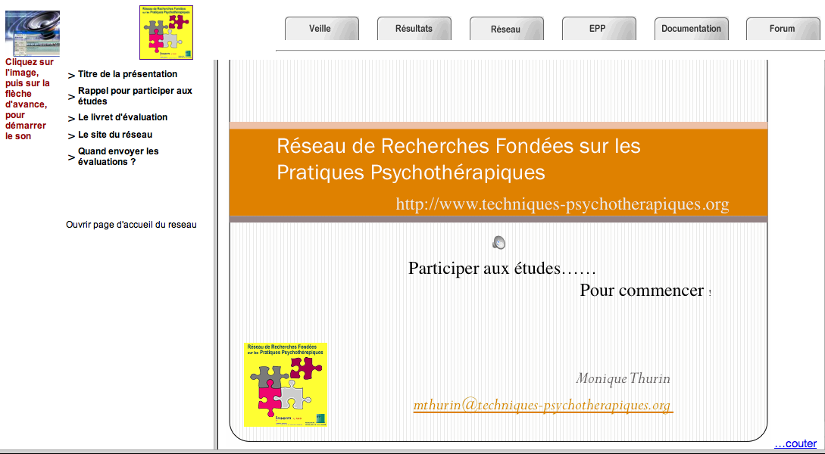
Une aide à chaque étape

Slide 24
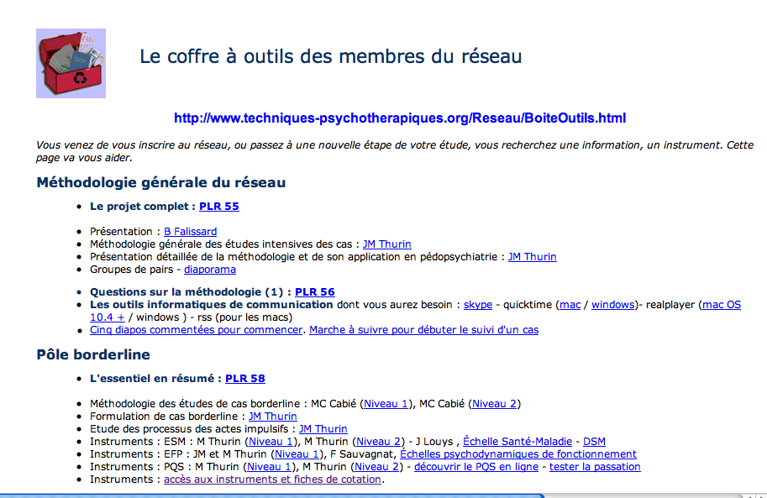
http://www.techniques-psychotherapiques.org/Reseau/BoiteOutils.html

Slide 25
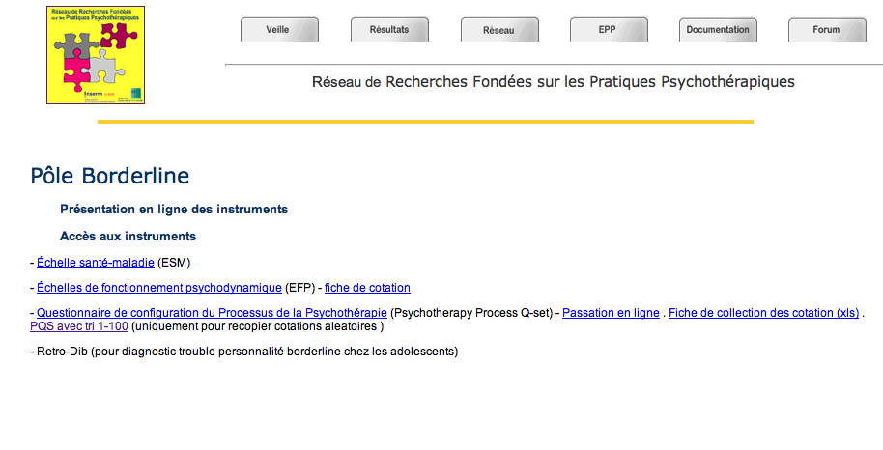
http://www.techniques-psychotherapiques.org/Reseau/PoleBorderline/Instruments/

Slide 26
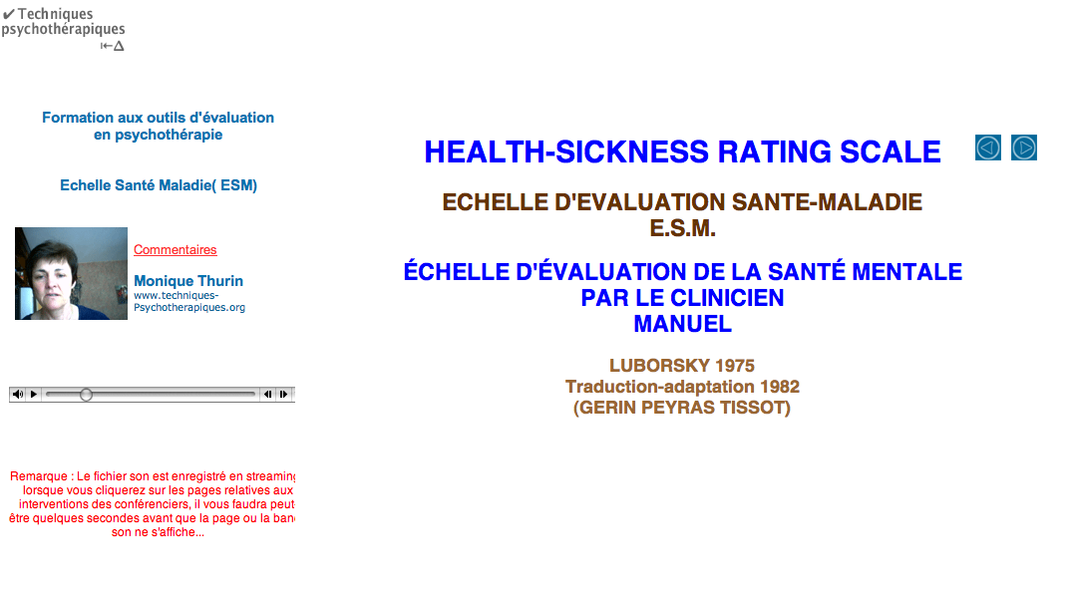
Formation : une aide à chaque étape
http://www.techniques-psychotherapiques.org/Reseau/Seminaire040708/ESM040708.htm
http://www.techniques-psychotherapiques.org/outils/ESM/

Slide 27
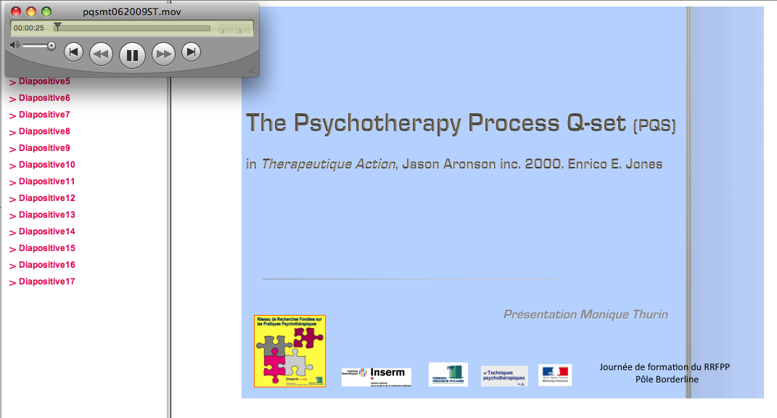

http://www.techniques-psychotherapiques.org/Formation/PQS/PQS100609.html

Slide 28
Formation
Des séminaires de retour d’expérience pour discuter des difficultés rencontrées et des observations réalisées
Des interactions par mail ou éventuellement par téléphone avec M Thurin au cours de l’avancée du travail

Slide 29
Le démarrage

Slide 30
Choix du patient dont on veut suivre l’évolution de façon plus systématique pendant un an
La demande d’accord du patient sera faite au moment le plus opportun (en pratique, pas au départ). Il s’agit d’une étude observationnelle dans le cadre d’un traitement réalisé dans les règles de l’art et non expérimentale.
Information du démarrage et réception de codes et d’un livret d’étude de cas

Slide 31





Le travail en groupe de pairs
  Il peut se faire sur le lieu de travail ou à distance (via internet)
    Chaque clinicien suit un ou deux de ses cas. Il analyse les changements qui se produisent et les facteurs qui y contribuent à partir de données recueilles au cours des séances.
    Pour chaque cas, le psychothérapeute et 2 ou 3 autres cliniciens se réunissent dans un groupe de pairs. Ils sont soumis, comme pour les données de leur propre patient au secret professionnel
    En groupe de pairs : le rôle des participants est clairement identifié. Par exemple : tous praticiens (3 à 4 personnes), ils mettent en commun des données issues d’un ou deux cas qu’ils s’engagent à suivre pendant une durée d’un an. A partir du corpus de quelques séances, il comparent à différents temps leurs analyses et leurs cotations.

Slide 32
La prise de notes
Prise en notes par le thérapeute durant la séance ou tout de suite après.
  Elle est aussi complète que possible, et contient :
    ce que dit le patient, mais aussi
    ses attitudes corporelles,
    les interventions du thérapeute,
    ce que le thérapeute pense pendant la séance,
    l’atmosphère de la séance

Slide 33
La prise de notes initiale (3 premiers entretiens)
Il s’agit de tenter de répondre aux questions suivantes :
  Quel diagnostic psychopathologique peut-on poser ou quels sont les éléments diagnostiques repérables ? (hypothèses de travail)
  Quel est ou quels sont les objectifs que l’on peut envisager ?
  Quelle est à ce stade la meilleure stratégie à mettre en place pour y arriver ?

Slide 34

Hypothèses de travail autour des 3 premiers entretiens
1er entretien | 2ème entretien | 3ème entretien
Éléments diagnostiques : | Éléments diagnostiques : | Éléments diagnostiques :
Objectif : | Objectifs : | Objectifs :
Stratégie : | Stratégie : | Stratégie :
C’est un premier travail d’évaluation qui s’effectue en groupe de pairs à partir des modalités suivantes :
Le thérapeute qui effectue la prise de note envoie ses notes par e.mail à chacun des membres du groupe de pairs (3 ou 4 personnes), à la suite de chacun des 3 premiers entretiens .
Il résume en quelques lignes les éléments les plus saillants du diagnostic, essaye de situer les objectifs à atteindre et la stratégie qu’à ce moment précis il pense utiliser. Il garde son évaluation pour lui.
Chacun des membres du groupe de pairs fait la même chose et lui fait parvenir son « diagnostic » et les perspectives qui l’accompagnent au fur et à mesure.
Lorsque toutes les évaluations pour les trois séances sont revenues chez le thérapeute, une réunion de validation est faite pour affiner les hypothèses diagnostiques et de travail et discuter les critères retenus.

Slide 35
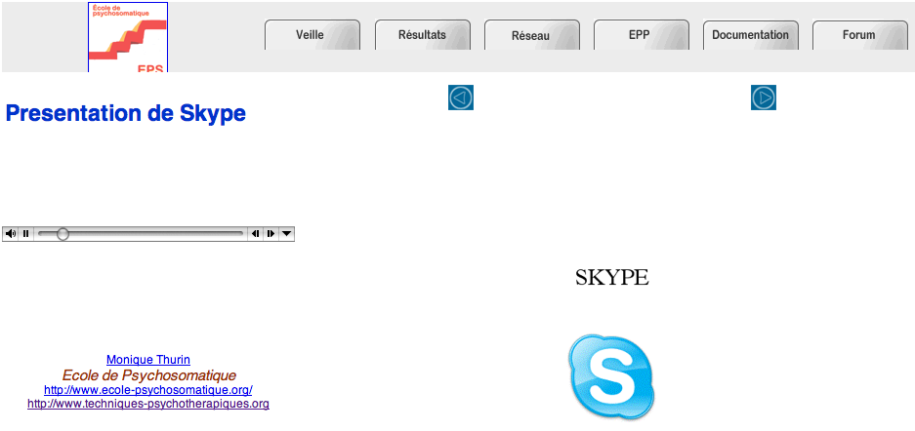
Les discussions en groupe de pairs
http://www.techniques-psychotherapiques.org/Formation/skype/skypeFrame.html
Autour de la recherche d’un accord à partir des cotations individuelles

Slide 36
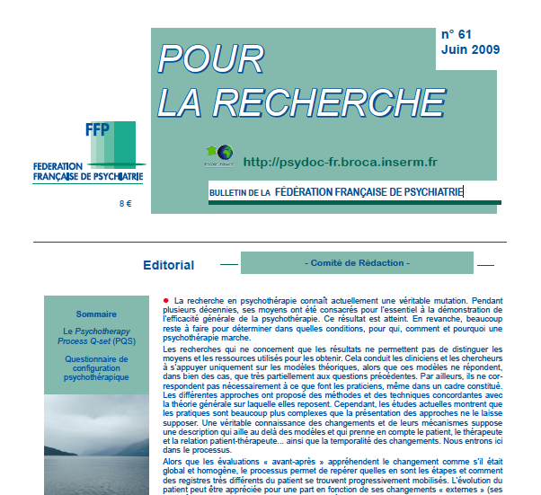
Instruments : publications PLR

Slide 37
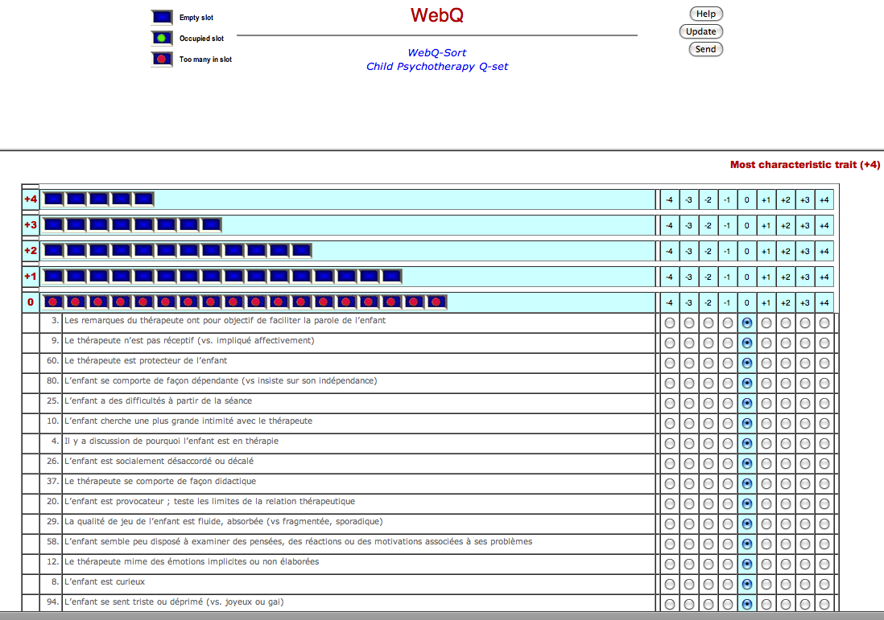
Instruments et cotation en ligne

Slide 38


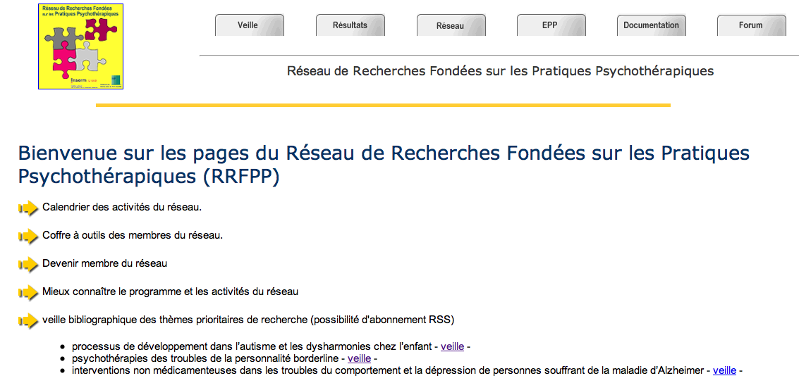
www.techniques-psychotherapiques.org/reseau/
04/07/08. JM Thurin

